Slide 1
End to End Learning for Self-Driving Cars 《自動駕駛汽車的端到端學習》 深度學習(端到端)自駕車 arXiv:1604.07316 [cs.CV]
03/05
M0961108_賴威良
Notes:
End to end：指的是輸入原始資料，輸出的是最後結果，應用在特徵學習融入演算法，無需單獨處理。
end-to-end（端對端）的方法，一端輸入我的原始資料，一端輸出我想得到的結果。只關心輸入和輸出，中間的步驟全部都不管。

Slide 2
Abstract
訓練卷積神經網路(CNN)，將自單個前置攝影鏡頭的原始像素直接映射到指令。這種神經網路End to End的方法非常強大。通過人類的最低限度的訓練數據，該系統即可學習在有或沒有車道標記的道路及高速公路上行駛。還可以在視覺不清晰的區域(如停車場和未鋪設的道路上)運行。
系統會自動學習必要處理步驟的內部表示形式，例如僅以人的轉向角度作為訓練信號來檢測有用的道路特徵。並不用明確訓練檢測道路的輪廓。
車道標記檢測、路徑規劃和控制等問題分解相比，End to End系統可以同時優化所有處理步驟。最大限度提高系統的整體性能(EX:車道檢測)，系統學會以最少的處理步驟來解決問題。

Slide 3
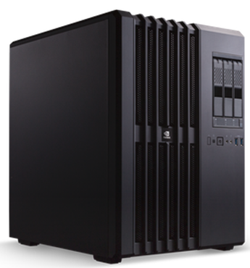
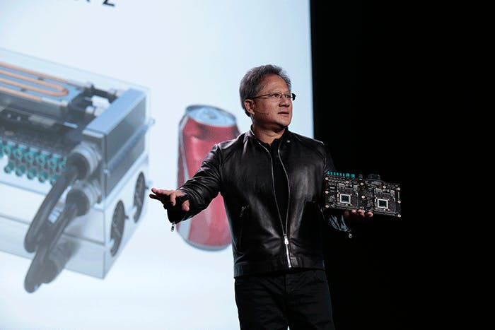
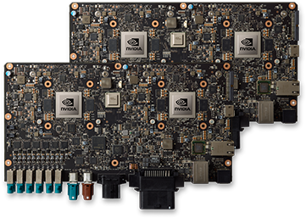
使用NVIDIA DevBox(嵌入式電腦)和Torch 7 進行訓練，並使用運行Torch 7的DRIVETM PX自動駕駛汽車計算機來運算。以每秒30幀(FPS)的速度運行。
Notes:
配備四張GTX Titan X 顯卡 售價15000美金
Torch-開源的機器學習庫
特斯拉使用DRIVE PX2

Slide 4
Introduction
CNN已經改變了模式識別。在廣泛使用之前，大多數的識別任務都是先經過人工特徵提取步驟，然後用分類器判斷。CNN的突破在於特徵從訓練實例中自動學習功能。在圖像識別任務中之強大，因為卷積可捕獲圖像二維屬性。通過使用卷積核掃描整個圖像，與操作總數相比，需要學習的參(引)數相對較少。
具有學習特徵的CNN已經在使用二十多年，應用在近幾年增長。大規模視覺識別挑戰(ILSVRC)帶有標籤的大型標籤數據集已經可以用於訓練和驗證。CNN學習算法已大規模並行圖形處理在(GPU)上實現，加速學習和推理。
在本文中，描述了一種超越模式識別的CNN。學習駕駛汽車所需的處理流程。該項目的基礎工作是10年前在國防高級研究計畫局(DARPA)自動駕駛汽車(DAVE)的項目中完成的，DAVE是根據人類在數小時駕駛進行訓練。訓練數據包括來自兩個攝影鏡頭的影片和操作員的左右轉向動作。
Notes:
ILSVRC（ImageNet Large Scale Visual Recognition Challenge）是近年來機器視覺領域最受追捧也是最具權威的學術競賽之一，代表了影象領域的最高水平。

Slide 5
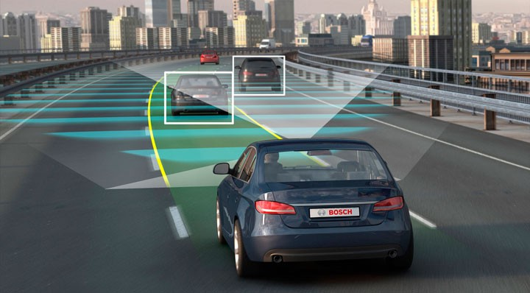
Introduction
Nvidia的項目名叫DAVE2，為什麼這樣命名？因為美國國防部先進研究項目局（Defense Advanced Research Projects Agency）有一個項目名叫DARPA Autonomous Vehicle（DAVE，既DARPA無人駕駛汽車）。雖然神經網絡、自動駕駛汽車看起來是一門新發明的技術，實際上GOOGLE的Geoffrey Hinton、Facebook的Yann Lecune、蒙特利爾大學的Yoshua Bengio在過去20年裡一直在攜手研究它，這些技術是AI的一個分支。DARPA DAVE項目申請研究神經網絡自動駕駛汽車，它的前身是ALVINN項目，這個項目是Carnegie Mellon 1989年提出的。有一點已經改變：由於GPU的發展，研究變得經濟可行了。

Slide 6
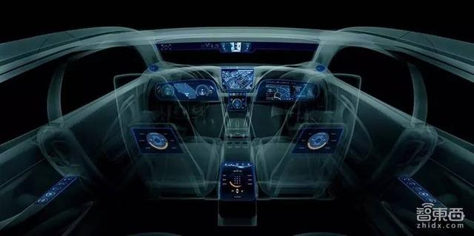
Introduction
神經網絡、圖像識別應用（比如無人駕駛汽車）最近出現了大爆發，主要原因有兩個。第一個，手機上渲染圖像的GPU已經很強大，很便宜，將GPU大規模裝載到板件等級的超級電腦上可以很好地解決龐大的並行神經網絡問題，而且它的價格也足夠便宜，每一名AI研究人員和軟件開發者都買得起。第二，大型、標籤式圖片數據集已經存在，我們可以用它來訓練大型並行神經網絡，這些神經網路用GPU來執行，可以看見、感知攝像頭捕捉的物體。

Slide 7
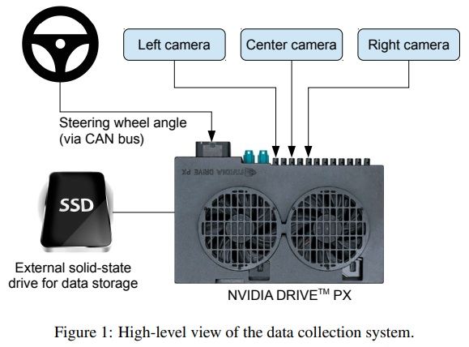
DAVE-2 系統概述
雖然操作系統使用的是一個攝像頭和一台Drive-PX嵌入式電腦，但是訓練系統使用的卻是三個攝像頭、兩台電腦，它們可以抓取3D視頻圖像、轉向角度（來自人類駕駛的汽車），這些信息可以訓練系統學會「看見」和「駕駛」能力。
Nvidia會監視轉向角度的變化，將它作為訓練信號，然後將人類駕駛模式映射到攝像頭記錄的圖像中。系統會利用卷積神經網絡為駕駛處理步驟介定內部表徵，比如偵測有用的道路特徵--線路、汽車和道路輪廓。
Nvidia團隊訓練了一個卷積神經網絡，它可以繪製單個前置攝像頭捕捉的原始像素，攝像頭跟駕駛命令直接聯繫。Nvidia技術的突破之處在於：無人駕駛汽車可以自動自學，通過觀看人類的駕駛方式自學。
Notes:
Steering wheel angle-方向盤角度(控制器區域網路)
External solid-state drive for data storage-外部固態驅動器用於數據存儲
**可以從左右攝影機獲得兩個特定的偏心偏移圖像。攝影機和所有旋轉的其他偏移示通過攝影機的圖像進行試點轉換模擬的。
資料採集車的擋風玻璃後面固定了三臺攝像機，在攝像機採集視訊資料的同時，此係統也記錄駕駛員操控方向盤的偏轉角度。方向控制命令是從汽車的控制網路（Controller Area Network，CAN）匯流排獲取。為了使我們的系統能夠獨立於汽車的幾何尺寸，我們用1/r來表示方向控制命令，其中r是以米為單位的轉彎半徑。我們使用1/r而不是r的目的是防止在直線行駛時出現奇點（直線行駛的轉彎半徑無限大）。左轉彎的1/r值為負數，右轉彎的值為正數。

Slide 8
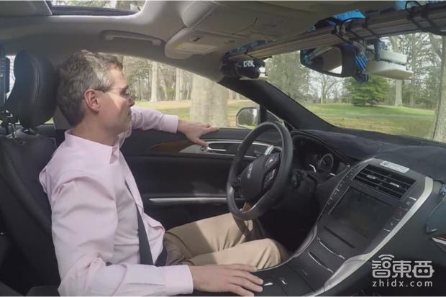
DAVE-2 系統概述
自動駕駛汽車會感知路況、其它汽車及障礙物，開源機器學習系統Torch 7會對處理過程進行深入學習，然後用來操縱測試汽車。實際訓練以每秒10幀的速度進行，因為即使速度達到30幀區別也不會太大，學習的價值並不會提高。
機器學習處理的核心就是用Torch 7構建的卷積神經網絡模擬操縱情況。人類駕駛的汽車會拍攝一些10fps圖像，卷積神經網絡會下達操縱命令，對10fps圖像進行模擬響應，研究人員需要將模擬響應和人類轉向角度進行對比。一個是人類轉向角度，一個是卷積神經網絡模擬的操縱命令，它可以教會系統「看」和「操縱」的能力，研究者需要對兩者進行對比，分析其中的差異。汽車會在測試路線上行駛3小時，總里程相當於100英里，行程會被記錄為視頻，模擬時使用的測試數據來自於視頻。

Slide 9
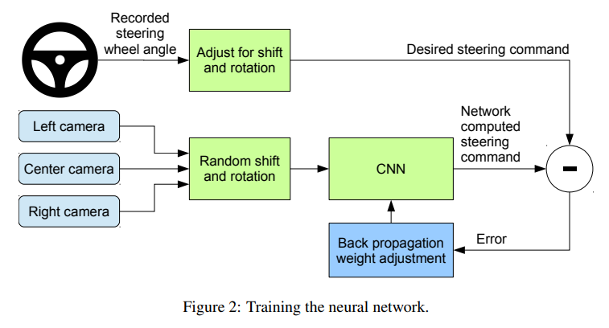
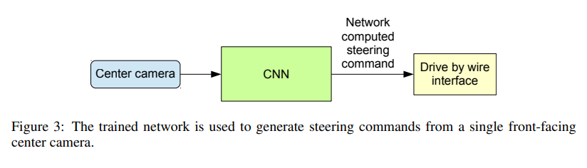
DAVE-2 系統概述
訓練神經網路
經過訓練，神經網路就可以從單個中央攝影機的影片圖像中產生控制指令。
Notes:
Recorded steering wheel angle-紀錄方向盤角度
Adjust for shift and rotation-調整位移和旋轉
Desired steering command-所需的轉向命令
Random shift and rotation-隨機的旋轉角度
Network computed steering command-網路計算轉向命令
Back propagation weight adjustment-反向權重調整
Figure3.訓練有素的網絡用於從單個前置中央攝像頭生成轉向命令。

Slide 10
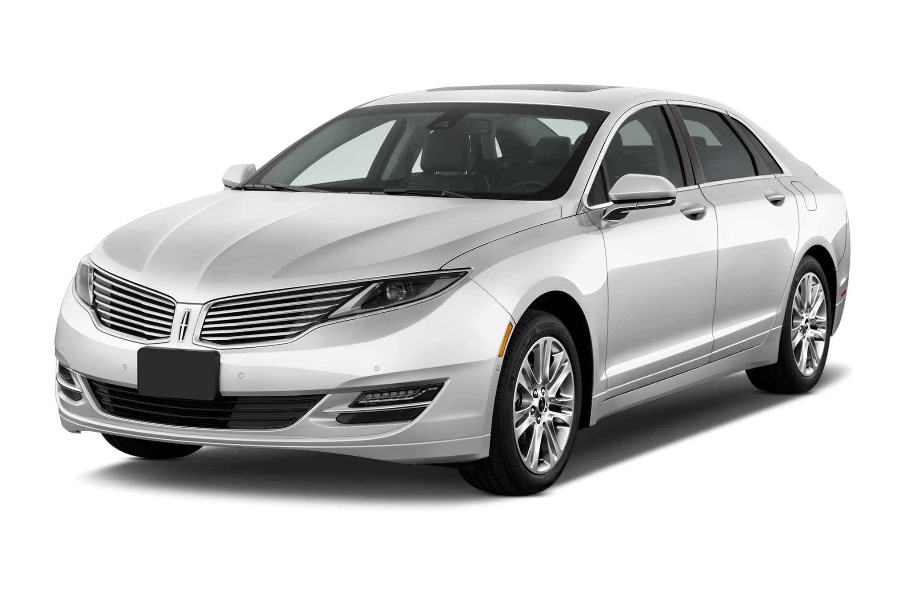
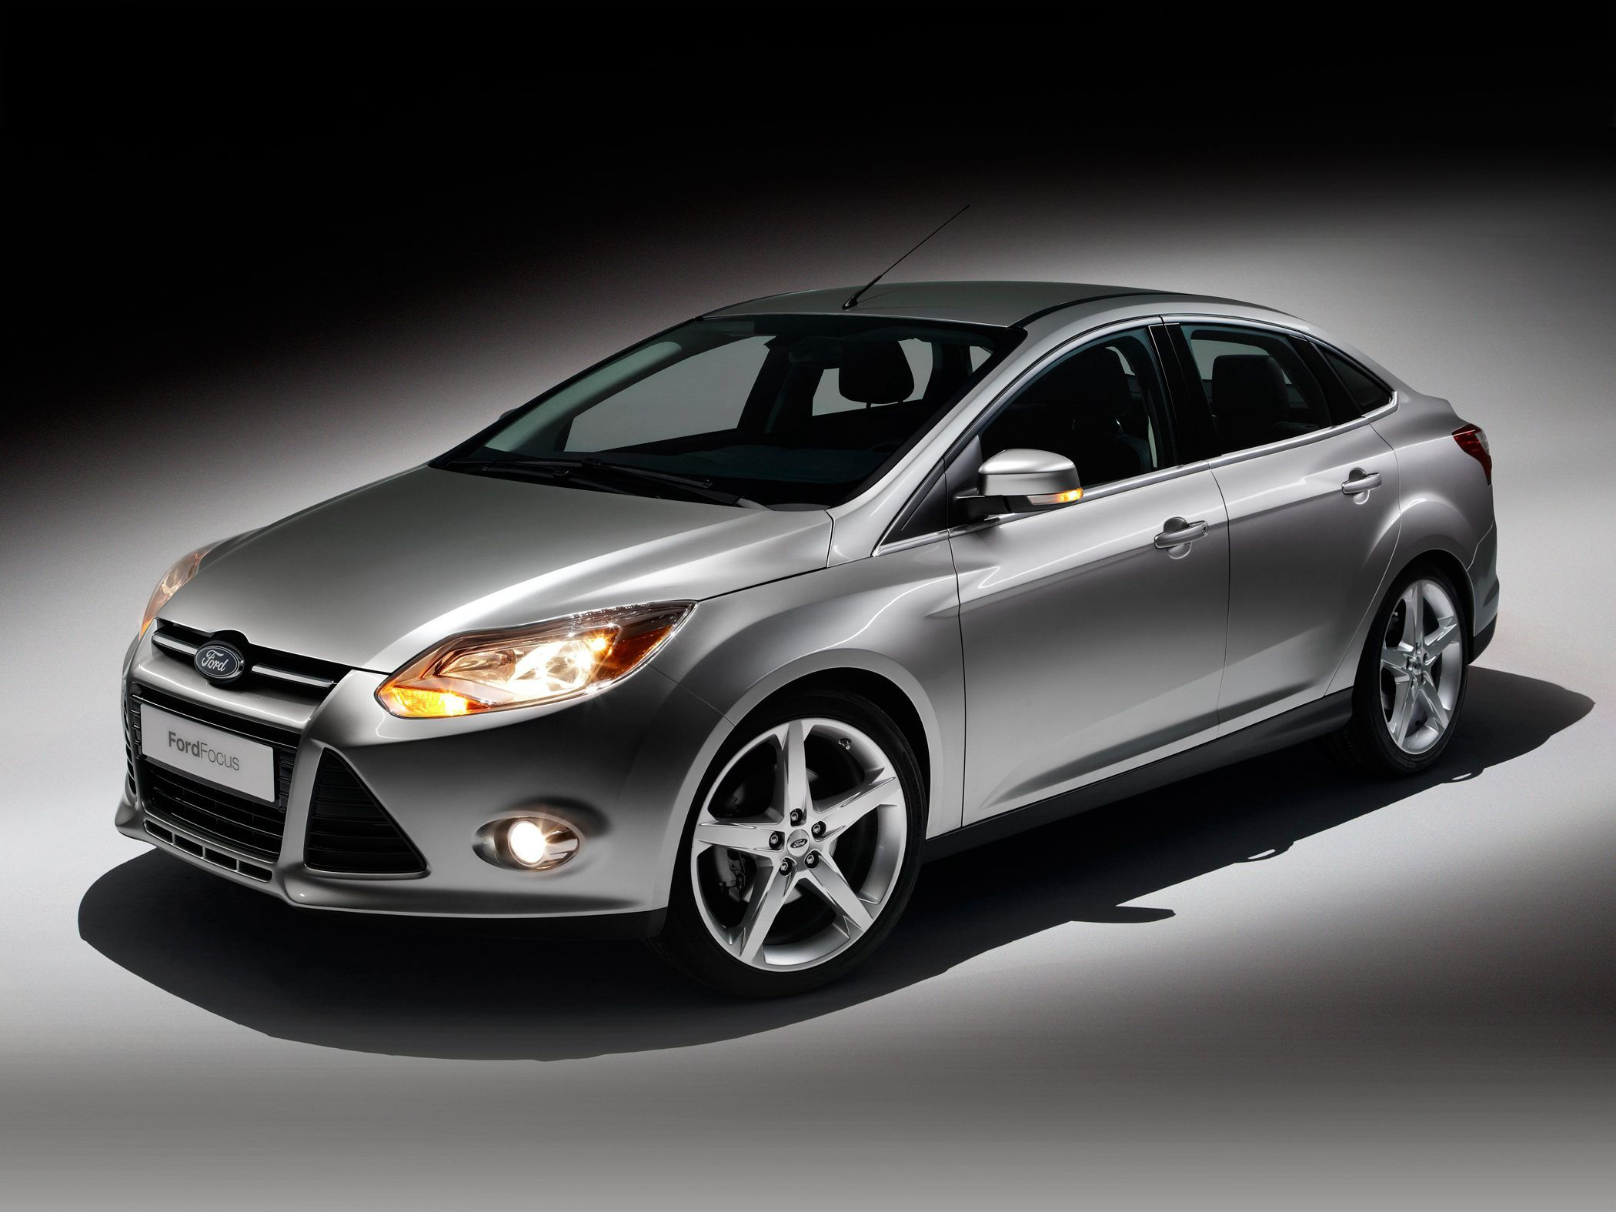
數據採集
在各式各樣的道路以及各種照明和天氣條件下駕駛來收集訓練數據。(大多數道路的數據是在新澤西州中部收集，伊利諾伊州、密西根州、賓夕凡尼亞州、紐約收集數據。)
雙車道道路(有或無車道線)
有停放車輛的住宅道路
隧道和未鋪設路面的道路
晴天、陰天、大霧、雪天、雨天，白天和晚上
數據是使用(2016-Lincoln MKZ & 2013-Ford Focus)獲取。收集72小時駕駛數據。

Slide 11
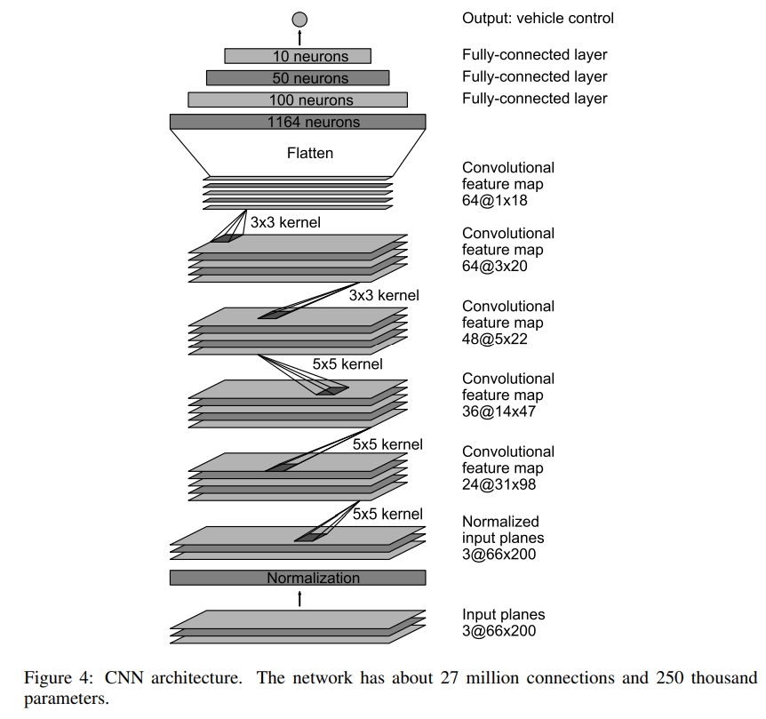
網路架構
訓練網路的權重，使網路模型輸出的方向控制命令和人工駕駛或調整後的控制命令的均方誤差最小。
網路由9層組成，包括1個歸一化層、5個卷積層、3個全連接層。輸入圖像被分割成YUV平面並傳遞給網路。
(YUV，是一種顏色編碼方法。)
Notes:
Figure 4. CNN架構。 該網絡大約有2700萬個連接和25萬個參數。
網路的第一層執行圖像歸一化。歸一化使用硬編碼，在學習過程中不會進行調整。在網路中執行歸一化，隨著網路架構的變化進行更改，通過GPU加速。
卷積層設計用來特徵提取，並通過一系列改變層的配置，根據經驗進行選擇。
前三個卷積層中使用2*2(stride)和5*5(kernel)。最後兩個卷積層中使用非卷積卷積3*3(kernel)。
按照五個卷積層和三個全連接層，得到輸出控制值，即為轉彎半徑。全連接層用作為轉向的控制器 ，但是我們發現用端到端的方式訓練系統，網路模型的特徵提取器和控制器這兩部分很難明確地區分開來。

Slide 12
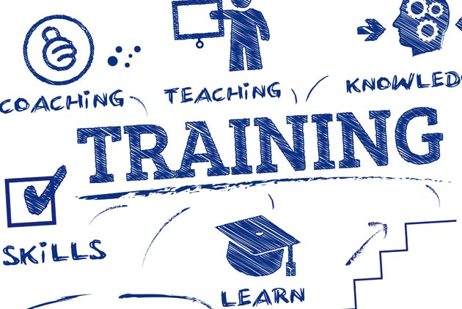
訓練 Details
數據選擇：
訓練神經網路的第一步是選擇要使用的圖像(幀)。收集的數據會標記道路類型、天氣狀況和駕駛活動(留在車道，切換車道、轉彎...等)。為了訓練CNN進行車道跟蹤，我們只選擇駕駛在車道上的數據。以10 FPS採樣該視頻。較高的採樣率會導致包含高度相似的圖像，而無法提供太多有用的信息。
Notes:
Augmentation：
選定最終的影象集之後，我們人工添加了一些偏移和旋轉來補充資料，教會網路如何修復較差的姿勢和視角。調整的幅度按照正態分佈隨機選取。分佈的均值為零，標準差是駕駛員操作資料的標準差的兩倍。人工補充的資料隨著幅度的增加確實會引入一些不理想的因素（正如我們之前提到的）。

Slide 13
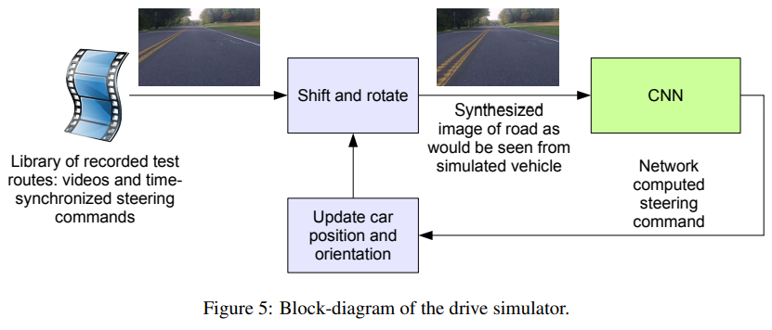
模擬 Simulation
訓練好的CNN進行道路測試前，首先在仿真中模擬評估整體性能
模擬器從人類驅動的數據收集車輛上的前置鏡頭中獲取預先錄製的影片，然後根據影像用CNN模型預測操控命令。這些錄製視訊的時間軸與駕駛員操控命令的時間軸保持一致。
由於人類駕駛可能不會一直行駛在車道正中央，因此手動校準與模擬器使用影片中的每個影格(幀)中的車道中心。稱為基準真相(ground truth)。
Notes:
Figure 5 .驅動器模擬器的框圖
////////////////////////////////
Library of recorded test routes: videos and timesynchronized steering commands [記錄的測試路線庫：影片和時間同步的轉向命令]
Shift and rotate 移位和旋轉
Synthesized image of road as would be seen from simulated vehicle [從仿真車輛可以看到的合成道路圖像]
Network computed steering command [網絡計算的轉向命令]
Update car position and orientation [更新汽車位置和方向]
**********************************
基準真相：相對於新的測量方式的到的測量值，作為基準的，由已有的、可靠的測量方式得到測量值(經驗證據)。人們會利用基準真相，對新的測量方式進行校準，以降低新測量方式的誤差和提高新測量方式的準確性。
在機器學習中，“ground truth”一詞指的是訓練集對監督學習技術的分類的準確性。這在統計模型中被用來證明或否定研究假設。“ground truth”這個術語指的是為這個測試收集適當的目標（可證明的）資料的過程。

Slide 14
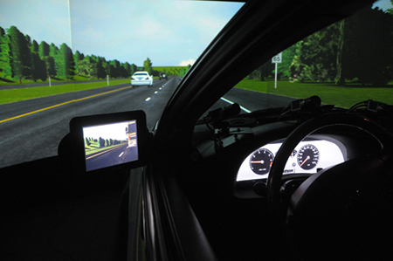
模擬 Simulation
模擬器讀取儲存的測試視訊，以及與拍攝視訊同步記錄的方向控制命令。該模擬器傳送所選擇的測試視訊的第一幀，針對任何偏離對照資料的情況做修正，然後輸入到訓練好的CNN模型，模型輸出一條操控指令。模型輸出的命令與儲存的駕駛員操控命令一起被送入車輛的動態模型，更新模擬車輛的位置和方向。
模擬器修改測試影片中的下一幀，使圖像看起來像車輛遵循CNN的轉向命令所產生的位置。將新圖像輸入到CNN，並重複該過程。
模擬器會記錄偏離中心的距離與角度，當距離超過一米時，將會觸發虛擬人為干預，並且將虛擬車輛的位置和方向重置與原始測試影片的相應幀的地面真實值相匹配。

Slide 15

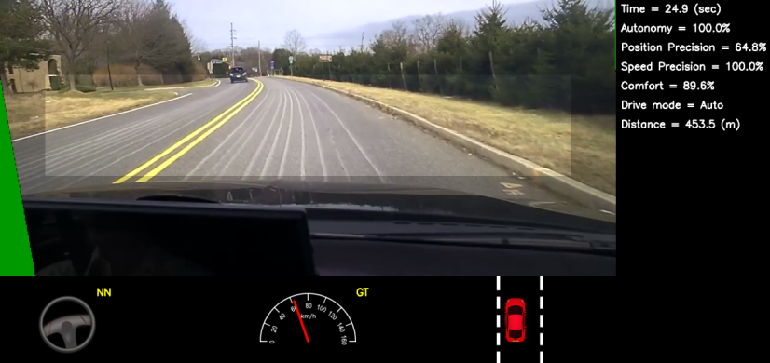
評估 Evaluation
模擬測試：
評估分為兩部分進行 (模擬＆道路測試)
在模擬中，將模擬器中的轉向命令提供給一組預先紀錄的測試路線(紐澤西州模茅斯縣)約3小時100英里的行駛，測試數據是在各種光照和天氣條件下進行的，包括高速公路、地方道路、住宅街道。
Notes:
我們通過計算虛擬人干預車輛行駛的次數來估計網路模型能夠自動駕駛汽車的時間段佔比。我們假設在現實情況下發生一次人工干預需要六秒：這個時間包括駕駛員接管操縱車輛、糾正車輛位置、重新進入自動駕駛模式。我們是這樣計算自動駕駛比例的，把人工干預的次數乘以六秒，除以總的模擬時間，然後與1相減：
通過計算干預次數，乘上6秒，除以模擬測試的經過時間，將結果從1中減去，計算出自動性的百分比。
*****************
Figure . 交互模式下的模擬器。由於視點變換，左側綠色區域未知。地平線下方突出顯示的寬矩形是發送到CNN的區域。

Slide 16
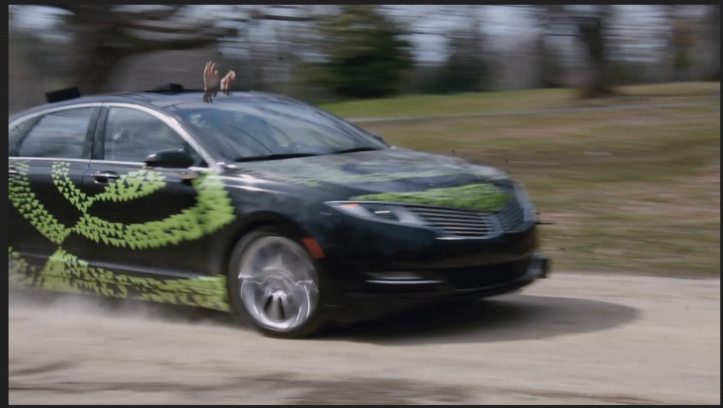
評估 Evaluation
道路測試：
經過訓練的系統在模擬器表現良好的性能後，將系統加載到測試車的DRIVETM PX上，進行道路測試。在總測試中約有９８％自動駕駛，其中行駛１０英里的多車道劃分的高速公路、匝道。
Notes:
我們以汽車執行自動轉向的時間分屬來衡量性能。這個時間不包括車道變化和轉向道路。
第6分48秒，穿越樹林小徑，沒有標線且蜿蜒的枯葉泥土路
第8分34秒，憑著視覺記憶自己繞圈迴轉
第9分27秒，高速通過交通錐，一個也沒撞翻，同樣的這是用攝影機影像的OpenCV + 積卷神經網路演算「看出路」

Slide 17
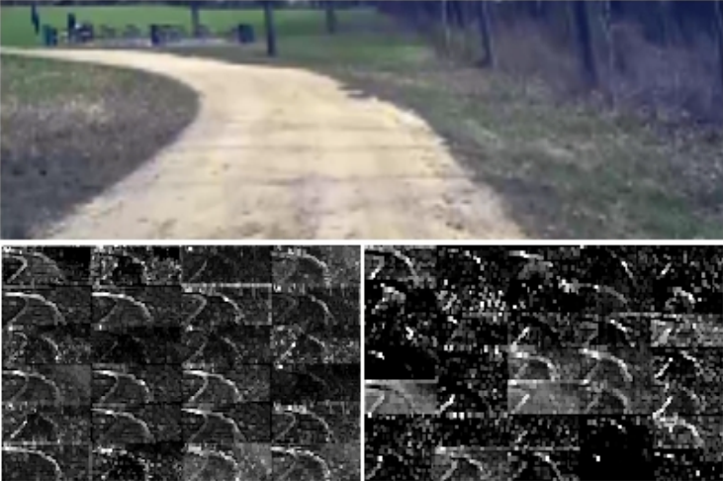
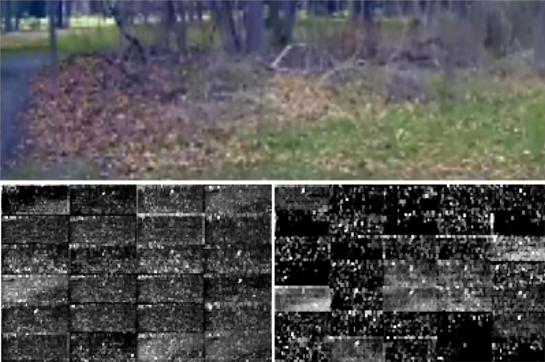
Visualization of Internal CNN State
針對兩個不同的輸入示例的情況，一個示為鋪設的道路，一個是森林。在未鋪設道路的情況下，特徵圖清楚顯示道路的輪廓，在森林下，CNN在該圖像中沒有發現有用的信息。
表明CNN學會自動檢視有用的道路特徵，僅將人類的轉向角度作為訓練的信號。
Notes:
整個流程並未人工標示道路輪廓
僅將人的轉向角作為訓練信號。 我們從未明確培訓過它以檢測道路輪廓。
CNN模型眼中的土路。上方：由攝像機輸入CNN模型的影象。左下：第一層特徵對映的啟用狀態。右下：第二層特徵對映的啟用狀態。
////////////////////////////
沒有路的圖片示例。前兩層特徵對映幾乎都是噪聲，CNN模型無法從圖片中識別出有用的特徵。

Slide 18
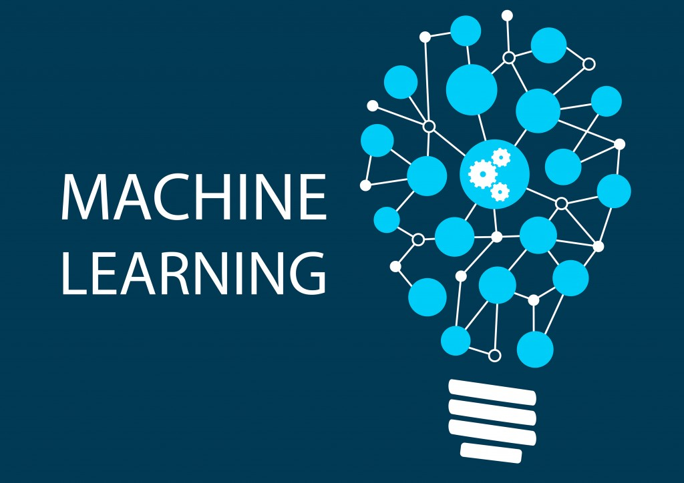
結論 Conclusions
證實CNN神經網路能學習完整的保持車道駕駛的任務，而不需要人工將任務分解為道路和車道檢測、語義抽象、道路規劃和控制。從不到一百小時的少量訓練資料就足以訓練在各種條件下操控車輛，比如在高速公路、普通公路和居民區道路，以及晴天、多雲和雨天等天氣狀況。CNN模型可以從非常稀疏的訓練訊號（只有方向控制命令）中學到有意義的道路特徵。
該系統在訓練過程中不需要明確的標籤，就能學會檢測道路的輪廓。
還需要做大量工作來提升網路模型的健壯性，尋找驗證系統健壯性的方法，以及提升網路內部狀態視覺化的程度。
Notes:
GPU 繪圖晶片大廠輝達 (NVIDIA) 於台北時間 24 日凌晨宣布，將與全球規模最大的頂級轎車製造商之一的賓士 (Mercedes-Benz) 攜手合作，共同打造革命性的車用運算系統及人工智慧 (AI) 運算基礎架構。自 2024 年起，全新的系統與架構將用於 Mercedes-Benz 的下一代所有車款上，使其具備可升級的自動駕駛功能。

